Slide 1
自动驾驶标准测试场景从仿真到实车的一体化系统构建与应用
Integrated System Development and Application of Standard Test Scenarios for Autonomous Driving: From Simulation to Real Vehicles
马依宁
同济大学 汽车与能源学院
(myn@tongji.edu.cn)

Slide 2
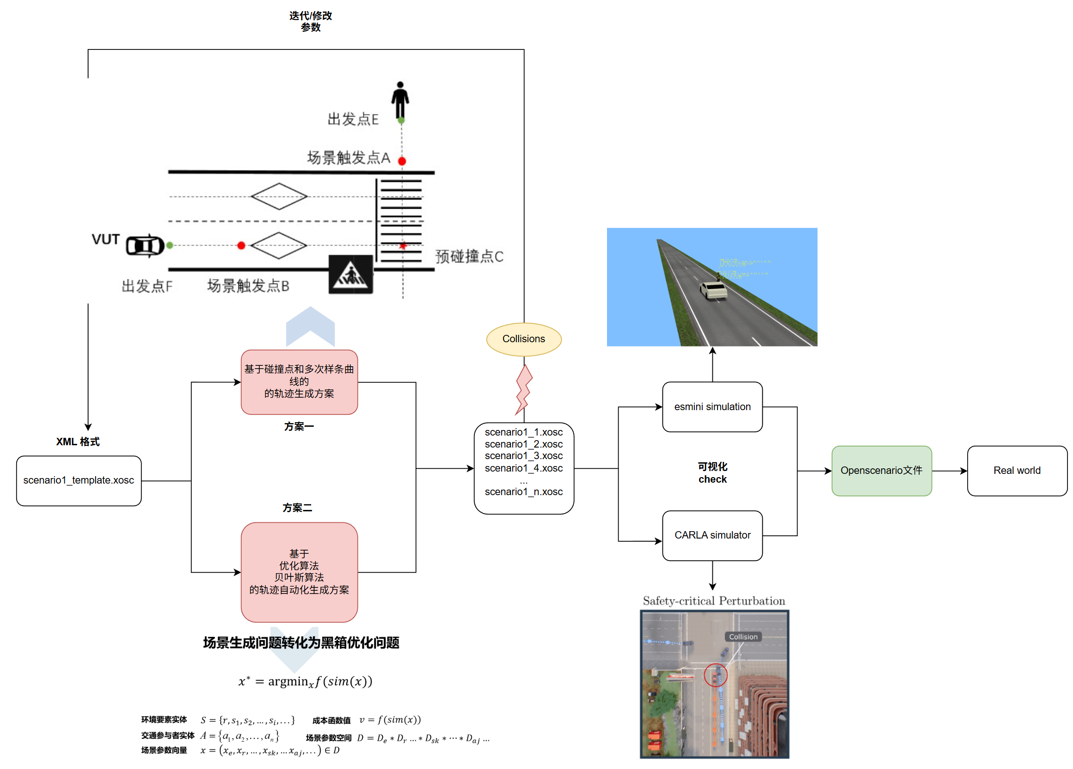
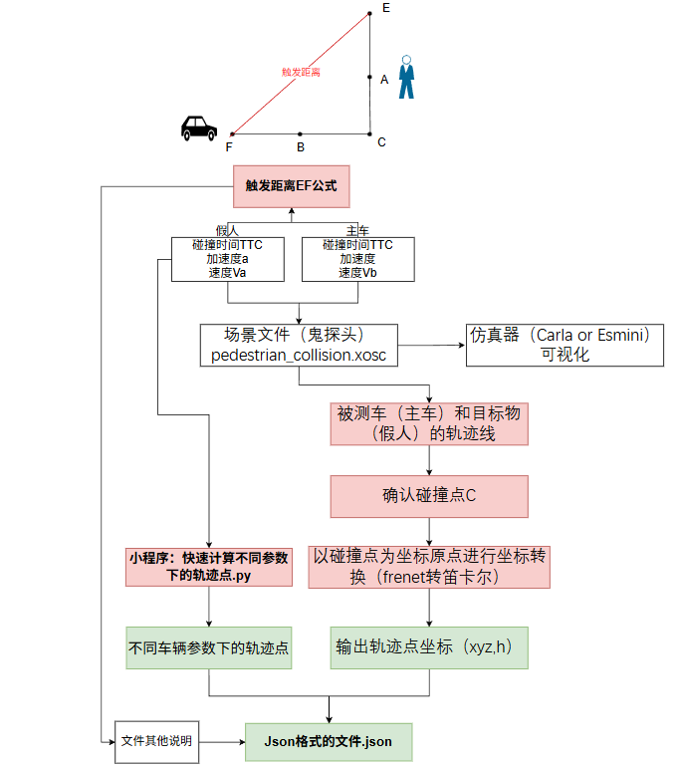
项目概述
项目学习/培训流程（学习，一周）：

Slide 3
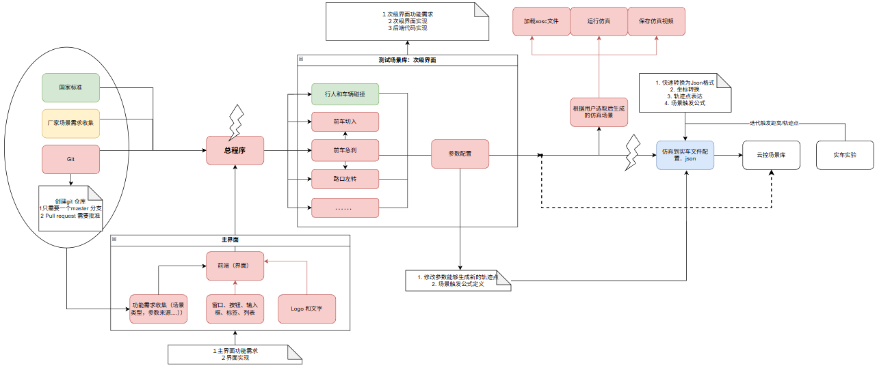
近中远期目标
远期：基于搜索/大模型等方法构建场景库（8月前）
—专利1+论文产出
中期：完成整套系统的构建（4月前）
—专利1-2（标准-虚实结合-面向应用）
近期：完成4-5个标准测试用例（2周）
—快速上手熟悉

Slide 4
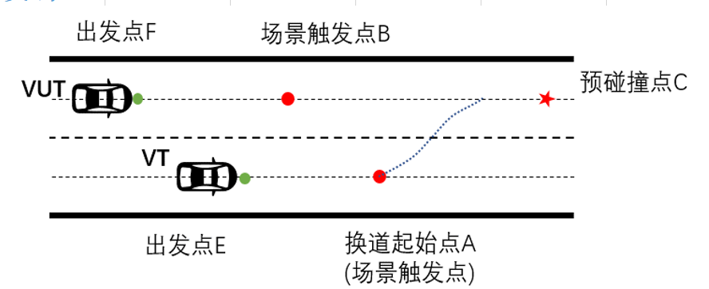
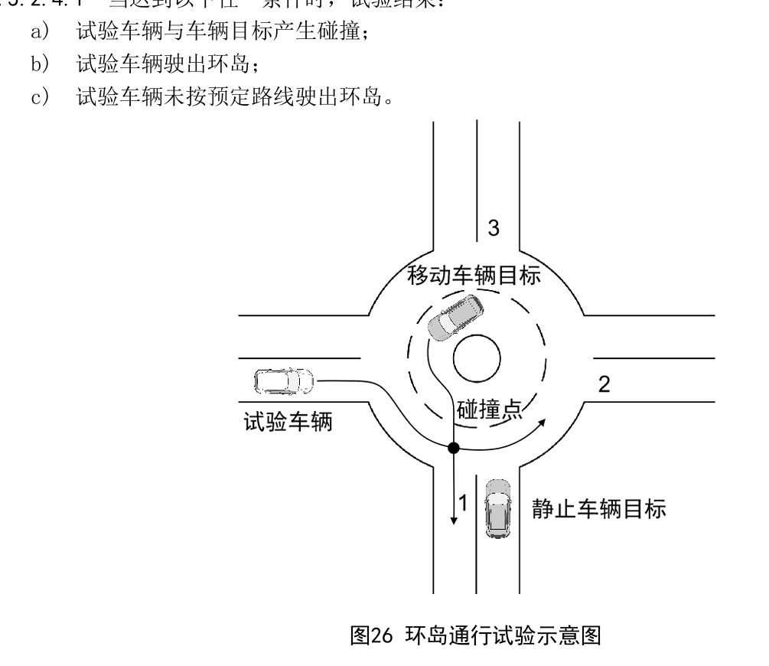
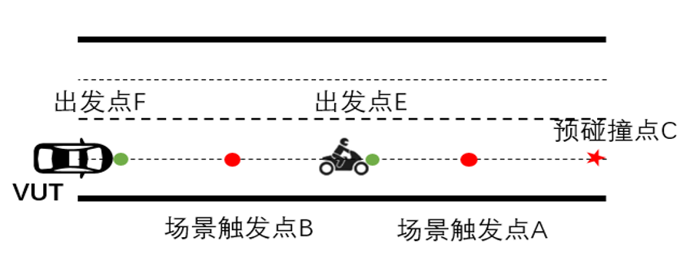
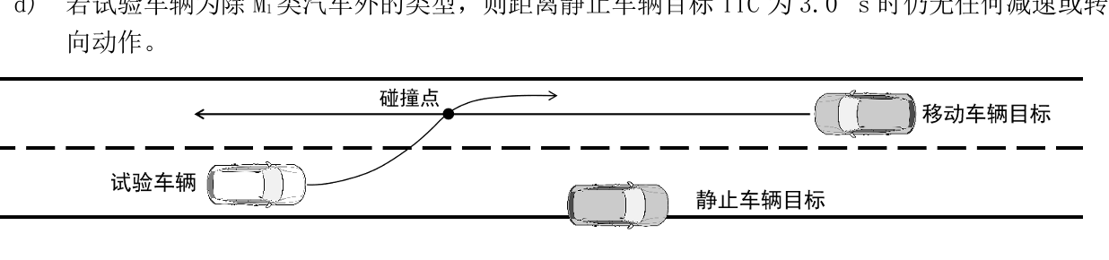
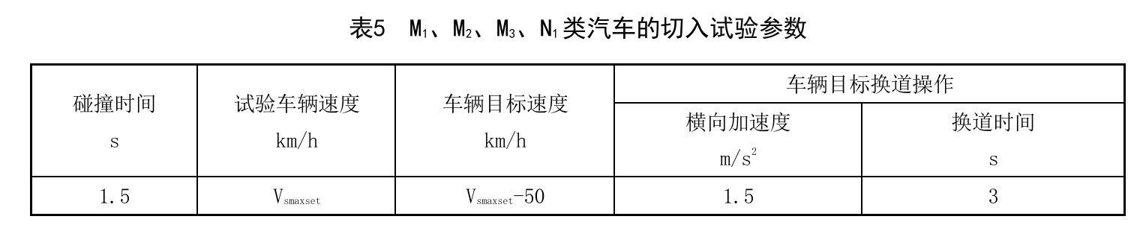
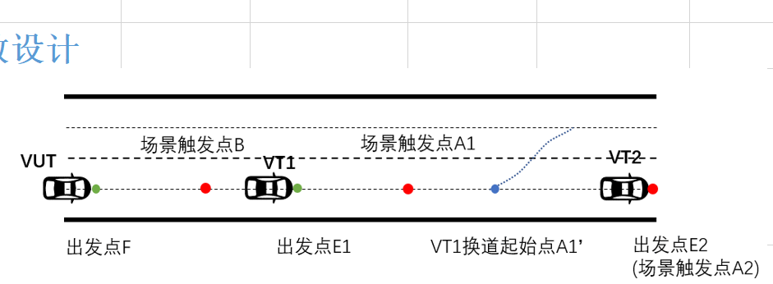
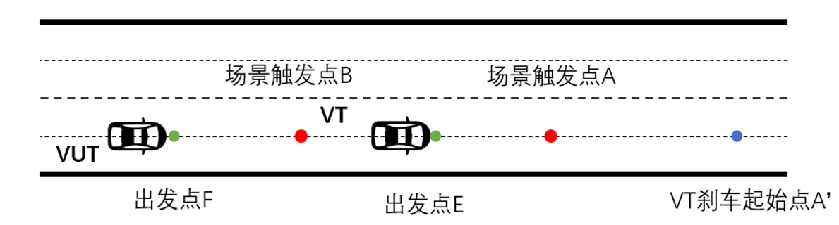
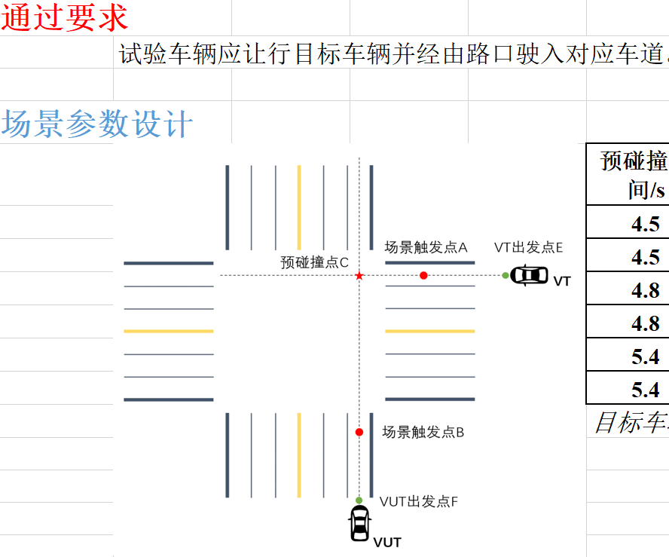
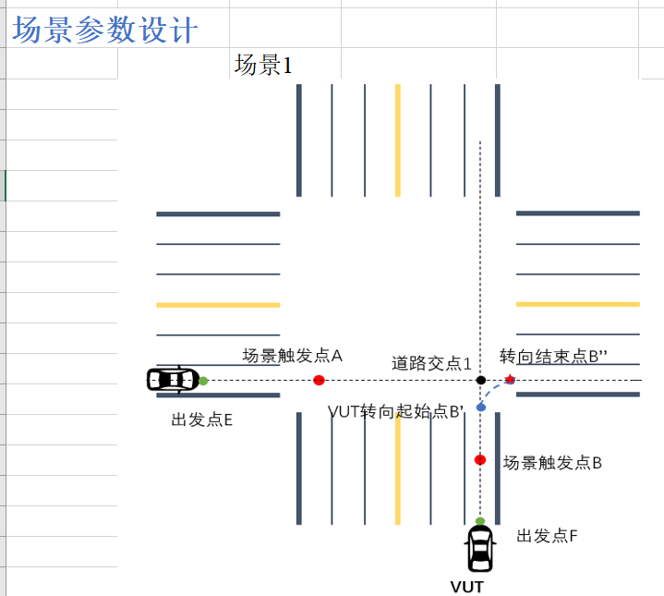
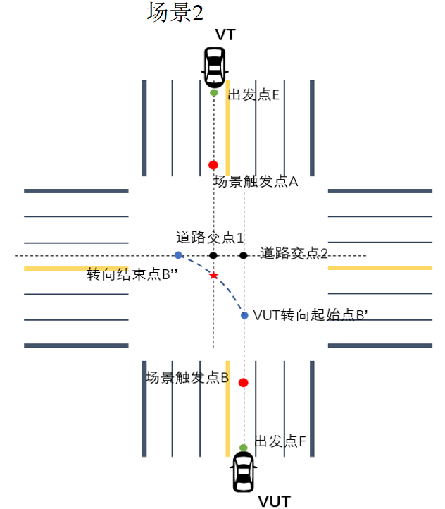
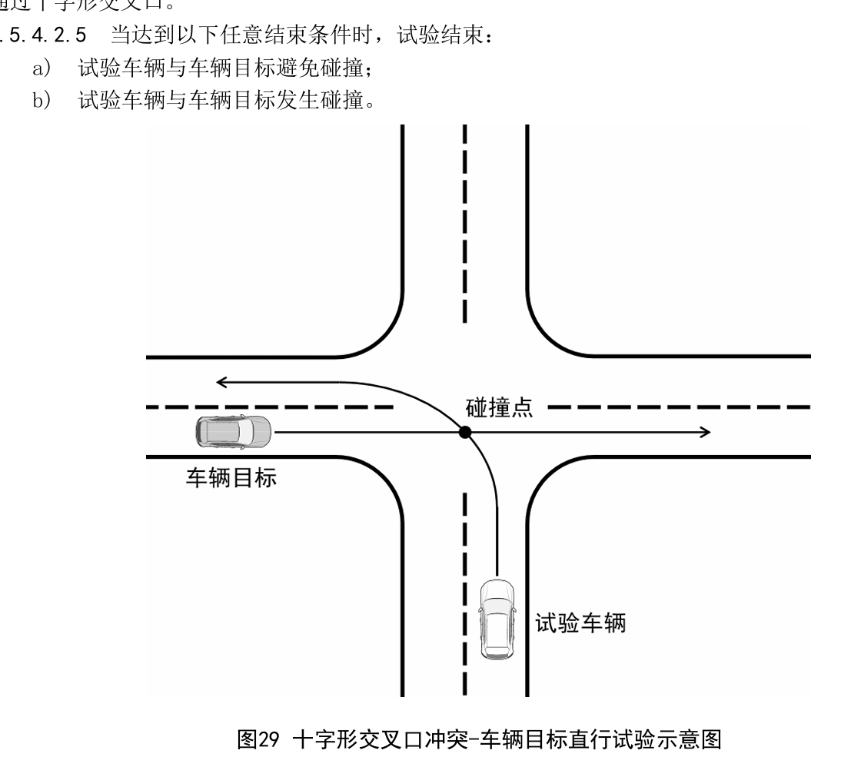
近期目标细化
1. 直行，摩托车同向行驶/前方车辆紧急制动
前方车辆切入/切出
环岛
无信号灯的十字交叉路口两车直行碰撞
无信号灯的十字交叉路口右转直行碰撞
无信号灯的十字交叉路口对向行驶碰撞

Slide 5
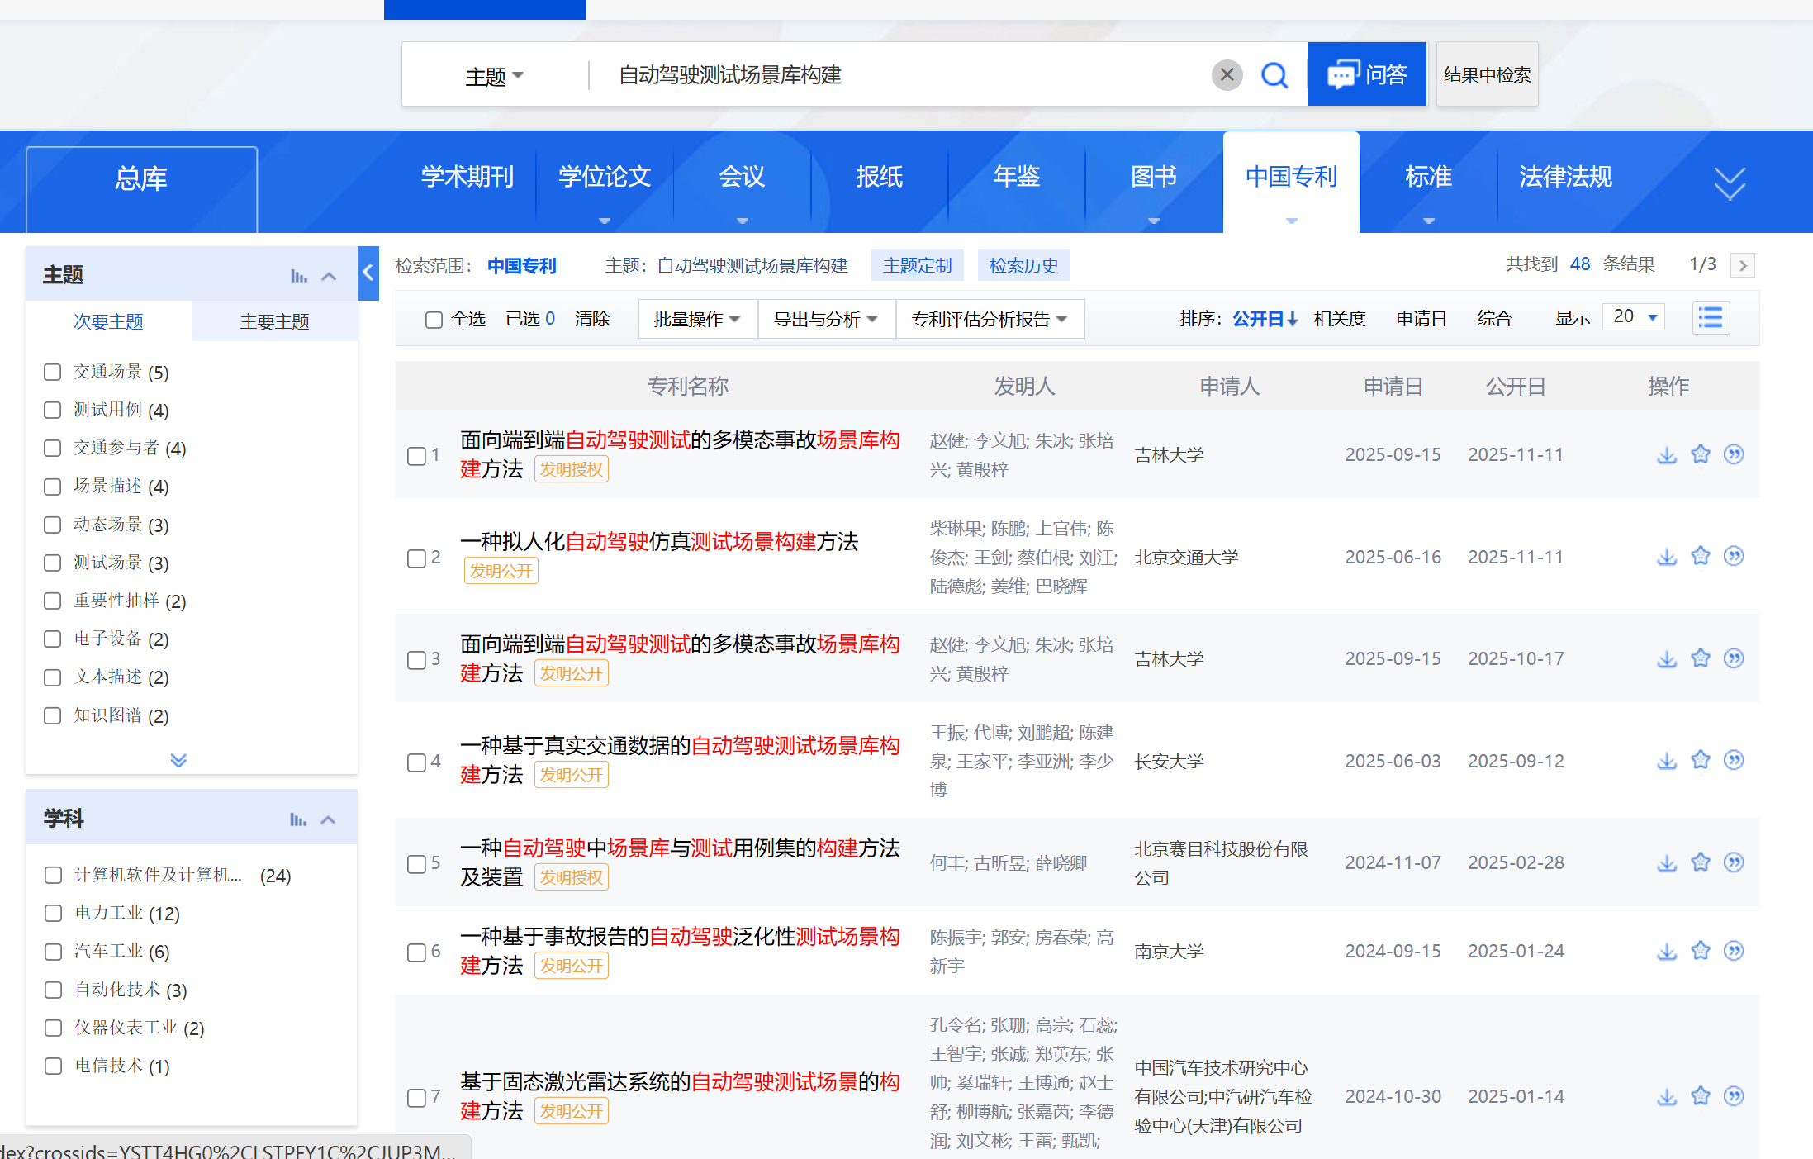
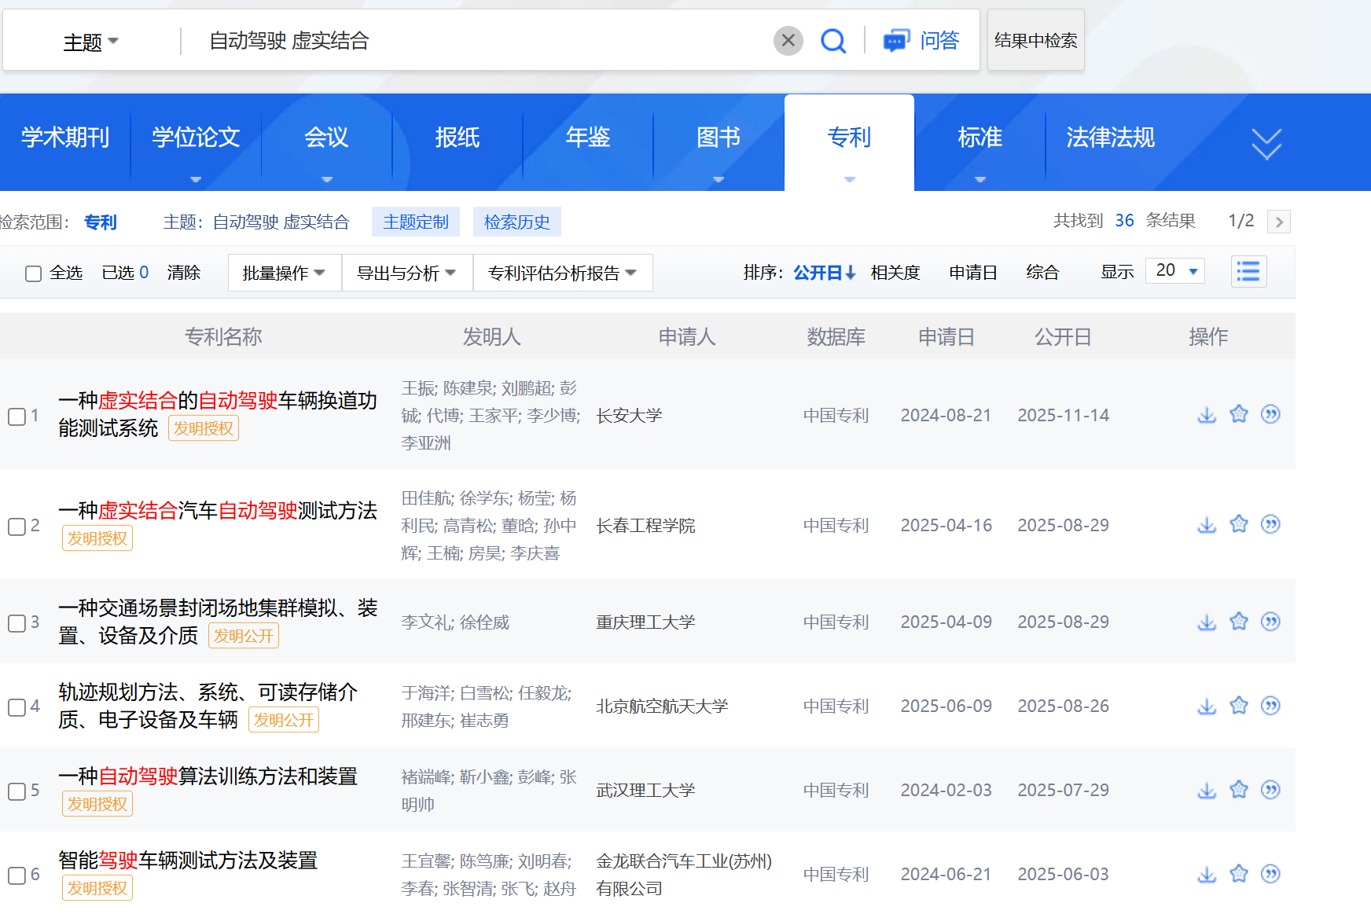
中期目标
基于标准的，自动驾驶，虚实结合，实车场地测试等关键词
整套方案技术实施的过程中，遇到了哪些具体的问题，是如何解决的都是可以写进技术交底书中
找找其他角度，软件的设计等，文件格式的转换
做的过程中，想想新的方法/角度实现

Slide 6
近中远期目标
会遇到的困难：
每个场景会有单独的触发公式，单独的小问题（学习创新能力）
会和同济大学汽车研究院（企业）工程师的对接（沟通能力很重要）
可能会涉及到参数的一些反复修改（耐心和责任心）
分工中的3，可能会涉及到反复迭代，或者推倒重来的可能性（抗打击）
分工：
培训小任务：
检查步骤
优化计算器/优化过程，尝试集成为一体化
3. 整套系统的链路打通（中期）
建议与第一类作为一个人的工作
专利撰写
2. 每类场景的文件生成（近期）
目前是4类，第一类直道最简单，环岛最难
线下保证能一起沟通讨论
4. 远期的科研目标 全体参与
大量阅读文献
复现论文方法
自己的想法和创新，或尝试修改某个小的环节

Slide 7
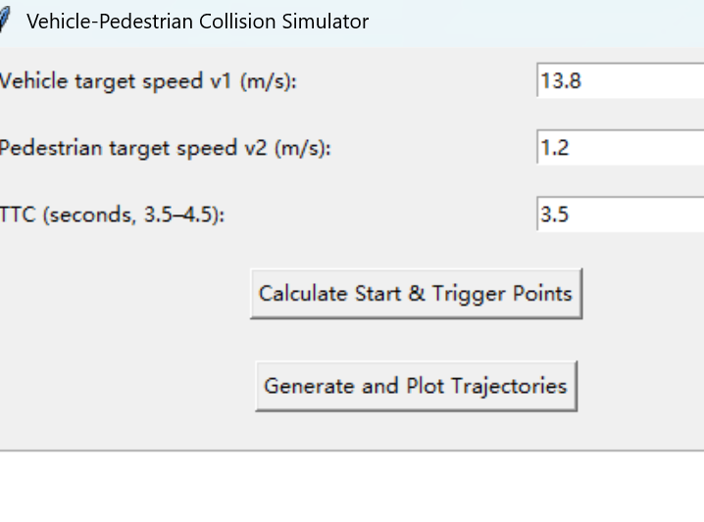
项目概述
行人鬼探头轨迹计算程序
输入量
TTC:
行人速度:
车辆速度:
行人加速度:
输出
轨迹示意图
.xosc格式的轨迹点

Slide 8

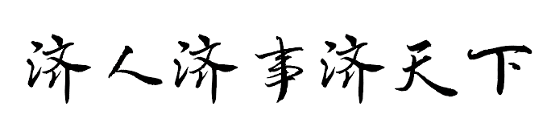
谢谢
With one heart, with one dream and with the same future
For the people, for whole world and for the same planet
周 泉 教授/博导/国家优青（海外）
同济大学 汽车学院
(q_zhou@Tongji.edu.cn)

Slide 9
汇报提纲
I
软件定义汽车发展背景
II
软件定义汽车关键技术
III
同济大学的研发实践
IV
未来技术思考和展望

